Slide 1
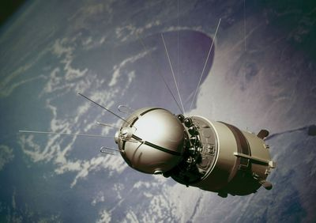
НЕБЕСНАЯ МЕХАНИКА
КОСМИЧЕСКИЕ СКОРОСТИ

Slide 2
Цель нашего урока
Первый обобщённый закон Кеплера носит универсальный характер, так как справедлив для любых тел, между которыми действует сила всемирного тяготения. Ему подчиняется не только движение планет, комет и других небесных тел, но и движение искусственных небесных тел, которые мы запускаем с Земли.
ВЫ УЗНАЕТЕ:
Значение первой космической скорости.
Как определяется вторая космическая скорость.
Как долго длился полёт Ю. А. Гагарина вокруг Земли.
ВСПОМНИТЕ:
Как формулируются законы Кеплера?

Slide 3
ЗАДАЧА № 7
Орбита астероида Паллада имеет большую полуось а = 2,77 а.е., эксцентриситет е = 0,235. Найдите его перигельное и афелийное расстояния, сидерический и синодический периоды обращения.
q = а( 1 - e) = 2,12 а.е.
Q = а( 1 + е) = 3,42 а.е.
T = √a³ = 4,6 года
S = T∙T_{o}/T –T_{o} = 1,28 года
?

Slide 4
Продумай …
ВОПРОСЫ И ЗАДАНИЯ:
Как формулируются законы движения планет, полученные Кеплером по результатам наблюдений?
Как И.Ньютон изменил третий закон Кеплера?
Комета Галлея имеет эксцентриситет орбиты е = 0,967 и период обращения вокруг Солнца Т = 76 лет. Чему равны большая полуось орбиты, перигельное и афельное расстояния кометы? Где расположен афелий кометы?

Slide 5
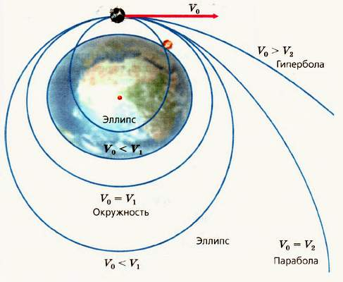
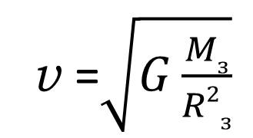
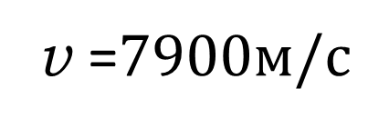
Первая космическая скорость
v =$7900м/с$
Принятое Кеплером положение Солнца вне центра круговой орбиты Земли означало, что Земля тоже движется по эллиптической орбите с небольшим эксцентриситетом е = 0,017 и её движение, как и движение Марса, неравномерно.

Slide 6
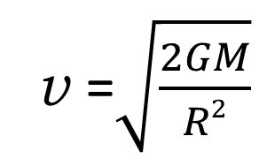
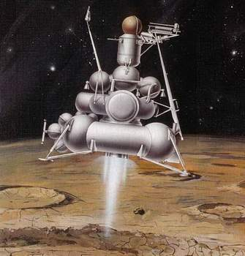
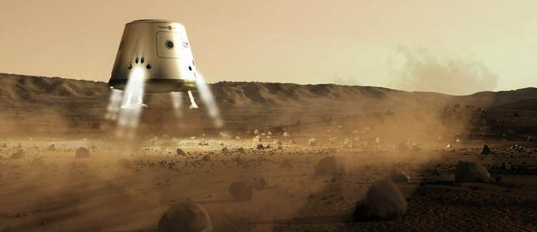
Вторая космическая скорость
v = 11 км/с
Принятое Кеплером положение Солнца вне центра круговой орбиты Земли означало, что Земля тоже движется по эллиптической орбите с небольшим эксцентриситетом е = 0,017 и её движение, как и движение Марса, неравномерно.

Slide 7
Наши задачи
?
Rз = 42100000м=42100км

Slide 8
ВОПРОСЫ И ЗАДАНИЯ:
Запишите уравнение второго закона Ньютона для движения тела со скоростью V по круговой орбите вокруг массивного тела с радиусом R и массой М. Получите выражение для круговой скорости V₁.

Slide 9
Задача 1. Вычислите первую космическую скорость для Солнца. Масса Солнца 2 • 1030 кг, диаметр Солнца 1,4 • 109 м.
Задача 2. Вокруг планеты на расстоянии 200 км от её поверхности со скоростью 4 км/с движется спутник. Определите плотность планеты, если её радиус равен двум радиусам Земли (Rпл = 2R3)

